Slide 1
IPv6应用培训
中国科学技术大学
网络信息中心
张焕杰

Slide 2
Nginx安装实验
如果自己学校的虚拟机环境，可以回去做实验
本次为每组设置了2台虚拟机，建议大家错开进行实验
虚拟机名字
test-202.38.68.11 user11@ah.local User11-2018
test-202.38.68.12 user12@ah.local User12-2018
test-202.38.68.21 user21@ah.local User21-2018
test-202.38.68.22 user22@ah.local User22-2018
…

Slide 3
虚拟机信息
登录网址 http://222.195.81.81
登录用户名 user??@ah.local
登录密码 User??-2018 密码第一个字母大写
IPv4：
IP: 202.38.68.??/25
网关202.38.68.126
DNS 202.38.64.1
IPv6:
2001:da8:d800:681::??/64
网关2001:da8:d800:681::1

Slide 4
分组信息
第____组____小组， 虚拟机 test____
登录网址 http://222.195.81.81
登录用户名 user___@ah.local
登录密码User___-2018 密码第一个字母大写
IPv4：
IP: 202.38.68.___/25
网关202.38.68.126
DNS 202.38.64.1
IPv6:
2001:da8:d800:681::___/64
网关2001:da8:d800:681::1

Slide 5
ah.edu.cn域已增加的记录
test11 IN A 202.38.68.11
IN AAAA 2001:da8:d800:681::11
test12 IN A 202.38.68.12
IN AAAA 2001:da8:d800:681::12
test21 IN A 202.38.68.21
IN AAAA 2001:da8:d800:681::21
test22 IN A 202.38.68.22
IN AAAA 2001:da8:d800:681::22
test31 IN A 202.38.68.31
IN AAAA 2001:da8:d800:681::31
test32 IN A 202.38.68.32
IN AAAA 2001:da8:d800:681::32
test41 IN A 202.38.68.41
IN AAAA 2001:da8:d800:681::41
test42 IN A 202.38.68.42
IN AAAA 2001:da8:d800:681::42

Slide 6
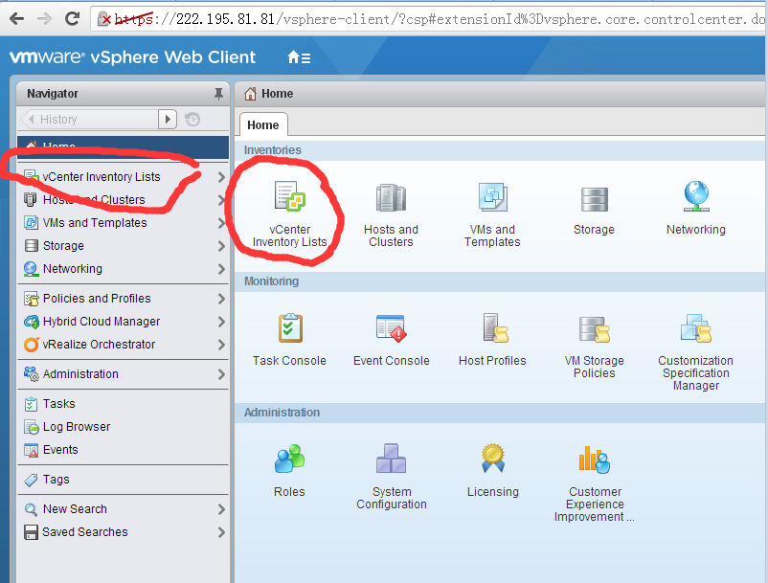
第一步：登录后

Slide 7
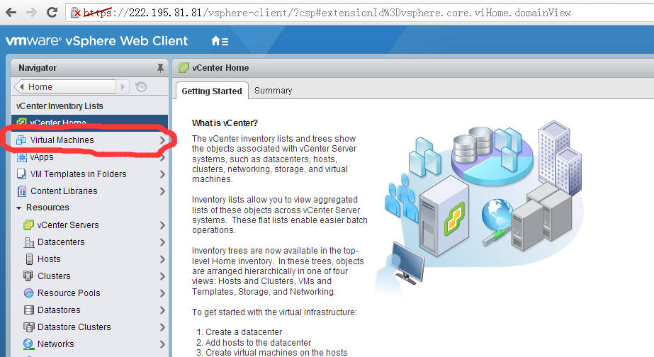
选择虚拟机

Slide 8
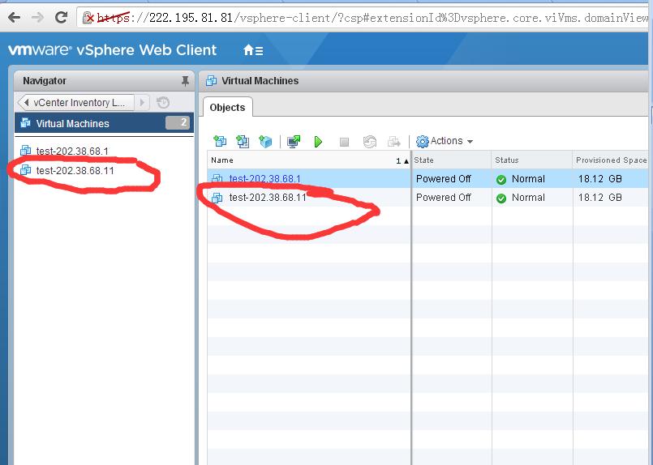
只能对自己管理的虚拟机操作

Slide 9
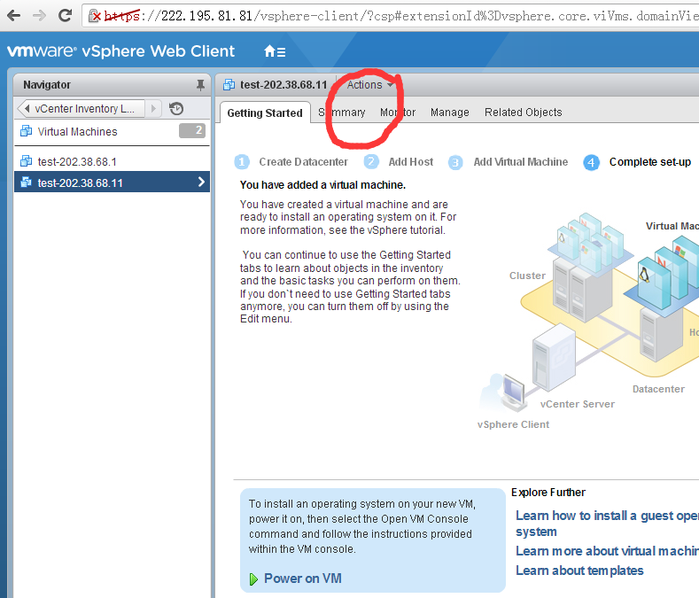
虚拟机开机
Power 开关机
Open Console
Edit Settings 设置，主要是光驱镜像是否启用

Slide 10
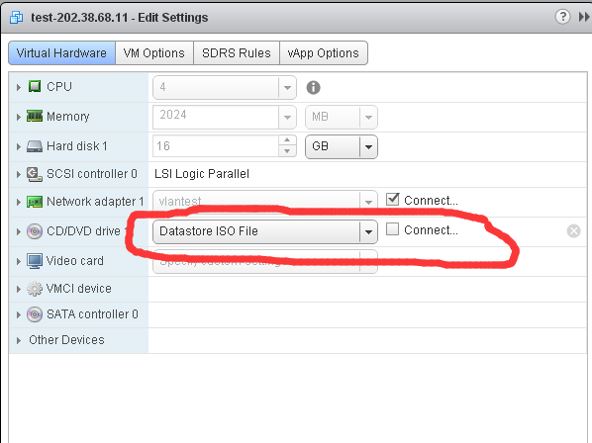
是否加载光驱镜像

Slide 11
虚拟机启动界面
为了方便测试，特意在启动时预留了10秒钟的等待时间
启动时，10秒钟内 按 ESC 可以选择从光盘或硬盘启动，默认是硬盘启动
如果需要重新安装，重新启动虚拟机，按ESC，选择从光盘启动即可

Slide 12
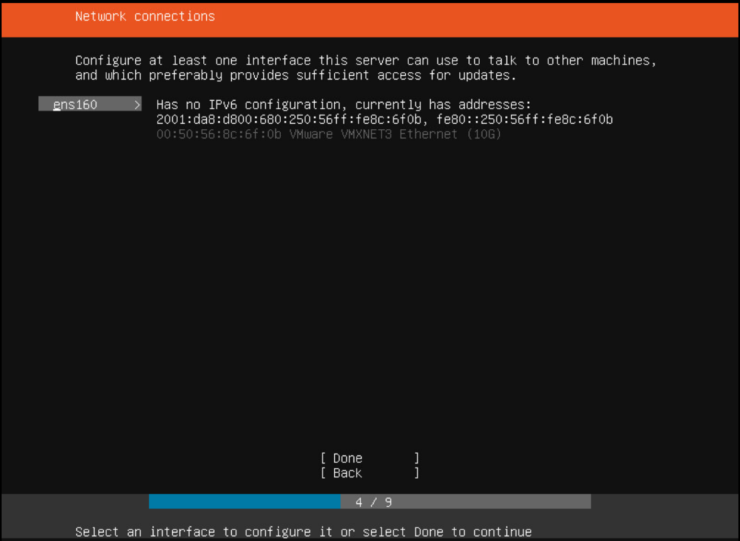
大部分默认，网卡设置IP地址
上移箭头修改网络设置

Slide 13
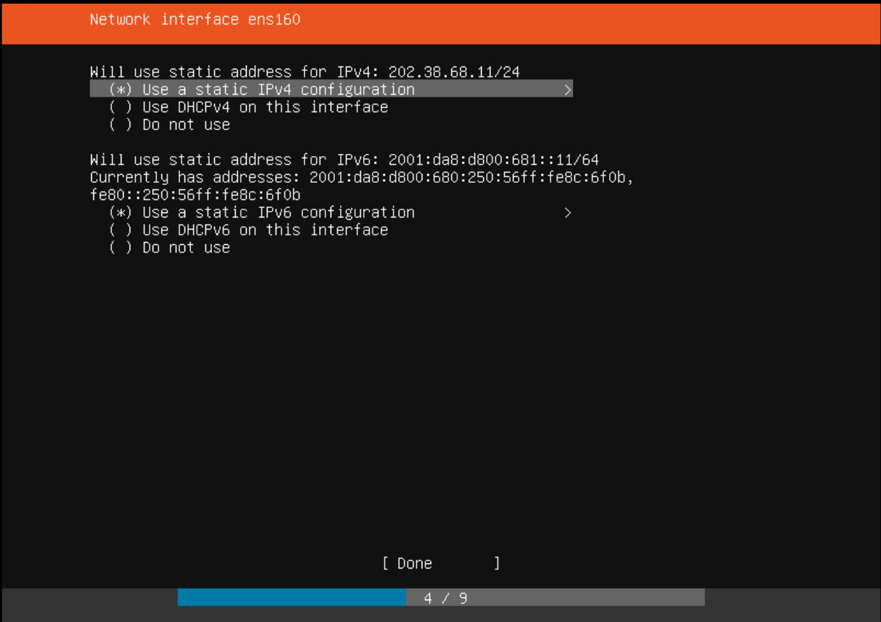
依次选择使用静态地址，回车即可设置

Slide 14
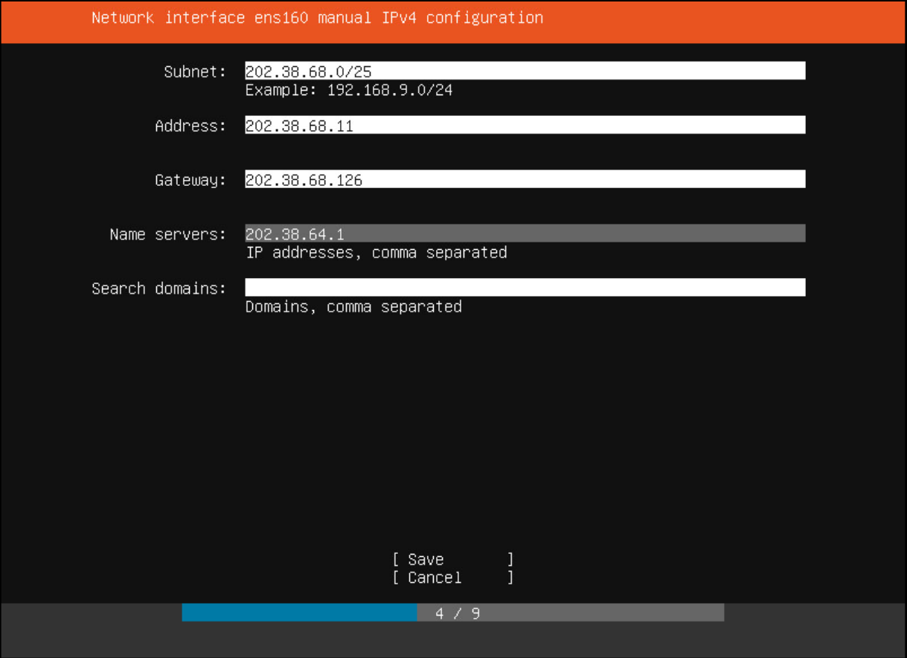
注意Address 根据自己的虚拟机修改

Slide 15
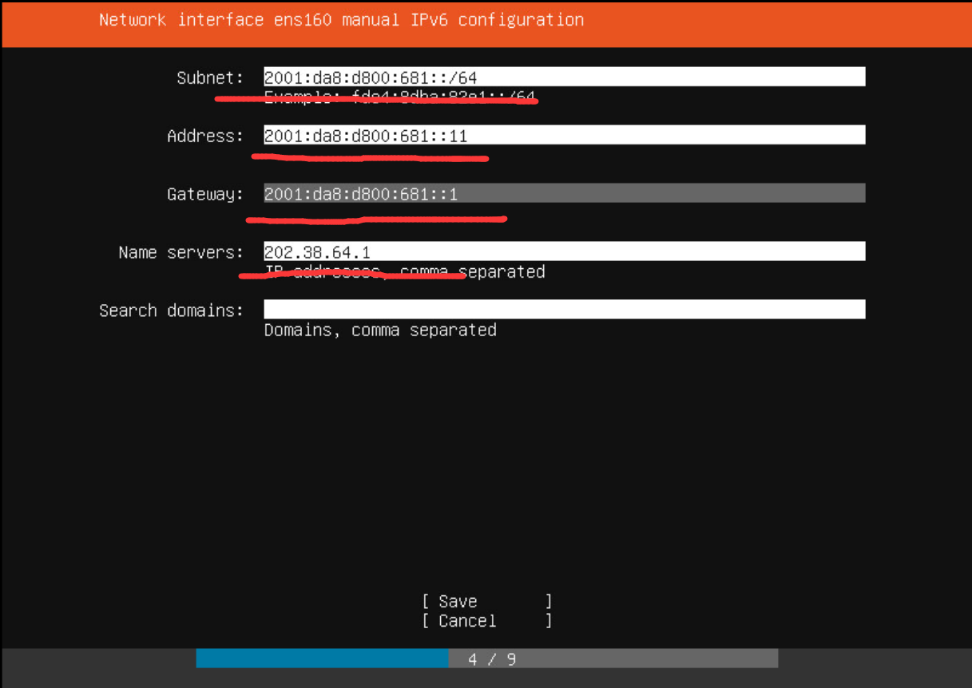
注意Address 根据自己的虚拟机修改

Slide 16
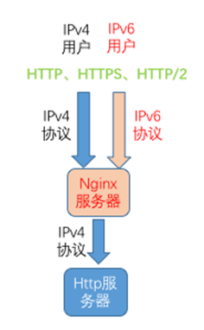
反向代理优点
不影响原有安全设施
集中处理对外的服务和访问
集中提供ipv6/https服务
集中日志
方便管理
参考资料
http://ipv6.ustc.edu.cn
WAF等安
全设施

Slide 17
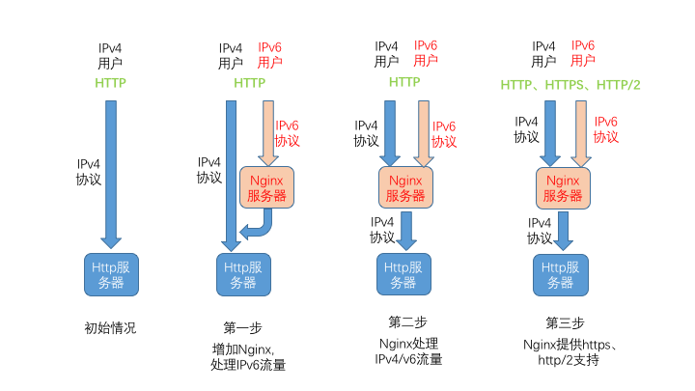
常用的nginx上线演化步骤

Slide 18
实验规划
用户
http、https://test??.ah.edu.cn
IPv4/IPv6
http/https/http2
第一步：安装nginx
第二步：基本配置，ipv4/ipv6 http
第三步：申请证书
第四步：增加https
test??.ah.edu.cn
Nginx反向代理
IPv4 http://www.???.edu.cn
www.???.edu.cn
源服务器
???可选用自己学校的域名

Slide 19
安装nginx
安装完系统后，可以使用 putty 登录
ping 202.38.64.1 ping6 2001:da8:d800::1 测试
注意自己的IP地址，设置防火墙时允许自己机器的IP地址段访问（http://test.ustc.edu.cn可以看到）
sudo su -
wget http://202.38.64.1/install-nginx.sh
bash ./install-nginx.sh 0.0.0.0/0
Reboot重启虚拟机

Slide 20
第二步配置nginx
使用 putty 登录
sudo su –
vi /etc/nginx/nginx.conf
如果不熟悉 vi，可以使用 nano /etc/nginx/nginx.conf
把最后面几行修改为：

Slide 21
配置nginx
#测试配置, 请修改下面的主机名、日志文件名和对应的IP地址
server {
listen 80 ;
listen [::]:80 ;
server_name test11.ah.edu.cn;
proxy_set_header Host www.ustc.edu.cn;
access_log /var/log/nginx/host.www.ustc.edu.cn.access.log main;
location / {
proxy_pass http://202.38.64.99/;
}
}
}
注意：以上 test11、www.ustc.edu.cn、202.38.64.99根据自己规划修改

Slide 22
重启服务、测试
修改后使用以下命令重启nginx服务
systemctl restart nginx.service
如果有错误可以查看 /var/log/nginx/error.log
使用浏览器访问 http://test??.ah.edu.cn 可以看到对应的页面
查看文件 /var/log/nginx/host.www.ustc.edu.cn.access.log 可以看到访问日志

Slide 23
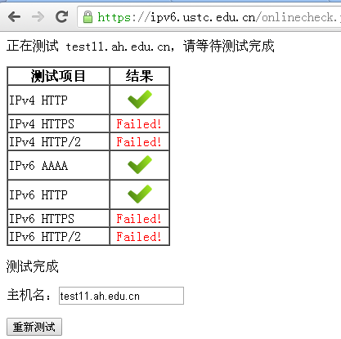
在线测试
http://ipv6.ustc.edu.cn 输入 test??.ah.edu.cn 测试

Slide 24
使用HTTPS
用户端
let’s encrypt
优点
避免中间人篡改访问（小广告，弹窗）
ipv6.ustc.edu.cn 测试绝大部分知名网站都支持https
Let’s encrypt证书
传统的CA证书要花钱
现在有完全免费的let’s encrypt证书（90天有效）
每7天20个证书限制
*.ustc.edu.cn证书
1. 提出申请
2. 给一个随机数
3. 放在特定的目录下
或DNS的特定域名
4. 访问这个随机
数，验证域名受控
5. 签发证书

Slide 25
第三步 申请证书
执行以下命令
mkdir /etc/nginx/ssl/web
cd /etc/nginx
curl --silent https://raw.githubusercontent.com/srvrco/getssl/master/getssl > getssl ; chmod 700 getssl
vi /etc/nginx/nginx.conf

Slide 26
增加 .well-known
server {
listen 80 ;
listen [::]:80 ;
server_name test11.ah.edu.cn;
proxy_set_header Host www.ustc.edu.cn;
access_log /var/log/nginx/host.www.ustc.edu.cn.access.log main;
location / {
proxy_pass http://202.38.64.99/;
}
location /.well-known/ {
root /etc/nginx/ssl/web/;
}
}
}
新增部分
修改后执行systemctl restart nginx.service重启

Slide 27
生成getssl配置
cd /etc/nginx
./getssl -U -c test??.ah.edu.cn
修改配置
vi /root/.getssl/getssl.cfg
vi /root/.getssl/test??.ah.edu.cn/getssl.cfg

Slide 28
/root/.getssl/getssl.cfg
CA="https://acme-v01.api.letsencrypt.org"
ACCOUNT_KEY_LENGTH=4096
ACCOUNT_KEY="/root/.getssl/account.key"
PRIVATE_KEY_ALG="rsa"
ACL=('/etc/nginx/ssl/web/.well-known/acme-challenge')
USE_SINGLE_ACL="true"

Slide 29
/root/.getssl/test??.ah.edu.cn/getssl.cfg
DOMAIN_KEY_LOCATION="/etc/nginx/ssl/test??.ah.edu.cn.key"
DOMAIN_CHAIN_LOCATION="/etc/nginx/ssl/test??.ah.edu.cn.pem"

Slide 30
获取证书
cd /etc/nginx
./getssl -U -d test??.ah.edu.cn
……
Certificates obtained and archived locally, will now copy to specified locations
copying full chain to /etc/nginx/ssl/test11.ah.edu.cn.pem
copying from /root/.getssl/test11.ah.edu.cn/tmp/test11.ah.edu.cn_chain.pem to /etc/nginx/ssl/test11.ah.edu.cn.pem
copied /root/.getssl/test11.ah.edu.cn/tmp/test11.ah.edu.cn_chain.pem to /etc/nginx/ssl/test11.ah.edu.cn.pem
getssl: test11.ah.edu.cn - certificate obtained but certificate on server is different from the new certificate

Slide 31
第四步 增加https/ http2
server {
…..
location / {
proxy_pass http://202.38.64.99/;
}
location /.well-known/ {
root /etc/nginx/ssl/web/;
}
}
server {
listen 443 ssl http2;
listen [::]:443 ssl http2;
server_name test11.ah.edu.cn;
proxy_set_header Host www.ustc.edu.cn;
ssl_certificate /etc/nginx/ssl/test11.ah.edu.cn.pem;
ssl_certificate_key /etc/nginx/ssl/test11.ah.edu.cn.key;
access_log /var/log/nginx/host.www.ustc.edu.cn.access.log main;
location / {
proxy_pass http://202.38.64.99/;
}
}
}
修改后执行systemctl restart nginx.service重启
新增部分

Slide 32
测试
服务器端执行
tail -f /var/log/nginx/host.www.ustc.edu.cn.access.log
浏览器访问 https://test??.ah.edu.cn
http://ipv6.ustc.edu.cn
https://myssl.com/
https://www.ssllabs.com/ssltest/

